Slide 1
Исполнение бюджета для граждан Грузиновского сельского поселения за 1 полугодие 2019г.
Подготовлен на основе Решения Собрания депутатов Грузиновского сельского поселения

Slide 2
Что такое бюджет для граждан?
Все финансовые органы составляют на регулярной основе аналитический материал «Бюджет для граждан, который содержит основные положения решений о местных бюджетах и отчета об их исполнении в доступной форме».
Бюджет – это форма образования и расходования денежных средств, предназначенных для финансового обеспечения задач и функций государства и местного самоуправления.
Граждане – как налогоплательщики и потребители государственных и муниципальных услуг должны быть уверены в том, что передаваемые ими в распоряжение государства средств используются прозрачно и эффективно, приносят конкретные результаты, как для общества в целом, так и для каждой семьи, каждого человека.

Slide 3
Доходы бюджета сельского поселения за 1 полугодие 2019г.
Доходы бюджета 5882,4
Неналоговые доходы 74,7
Безвозмездные поступления
4507,4
Налоговые доходы 1300,2

Slide 4
Доходы бюджета Грузиновского сельского поселения Морозовского района за 1 полугодие составили – 5882,4 тыс. рублей.
- НДФЛ – 29,4
- ЕСХН – 627,5
- Налог на имущество физ. лиц – 7,6
- Земельный налог – 219,0
- Прочие доходы – 33,6
- Аренда имущества – 19,4
- Дотации – 1996,5
- Субвенции – 21,0
- Межбюджетные трансферты – 134,7

Slide 5
Межбюджетные трансферты, предоставленные Грузиновскому сельскому поселению за 1 полугодие 2019г

Slide 6
Расходы бюджета Грузиновского сельского поселения Морозовского района за 1 полугодие 2019г. составили – 4152,4 тыс. рублей
Общегосударственные вопросы | 1884,4
Национальная оборона | 31,7
Национальная экономика | 427,3
Благоустройство | 352,5
Культура и кинематография | 1411,4
Социальная политика | 45,2

Slide 7
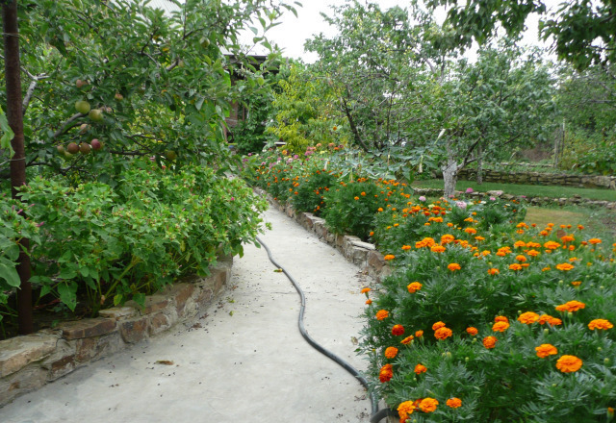
Жилищно-коммунальное хозяйство в 1 полугодии 2019 года составляет: 340,9 тыс. рублей.

Slide 8
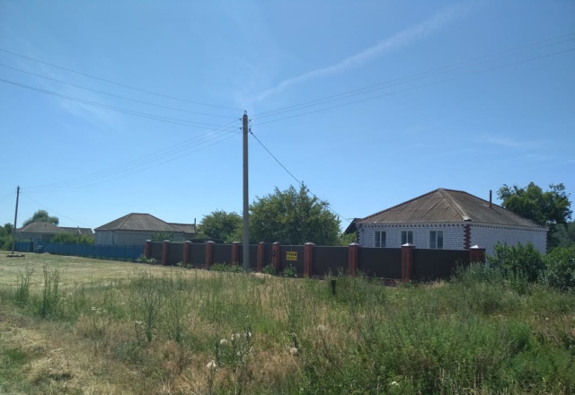
Уличное освещение в 1 полугодии 2019 года составляет: 215,5 тыс. рублей.

Slide 9
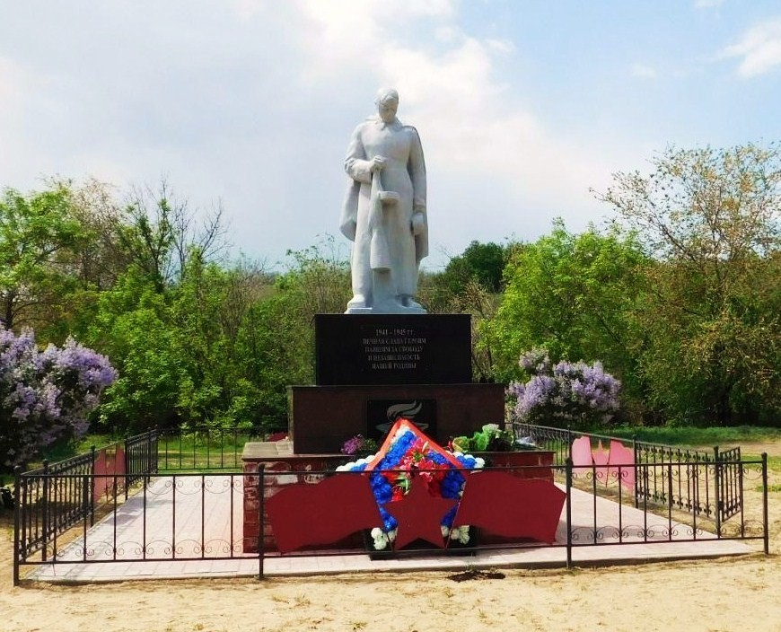
Благоустройство территории сельского поселения в 1 полугодии -137 тыс. рублей.

Slide 10
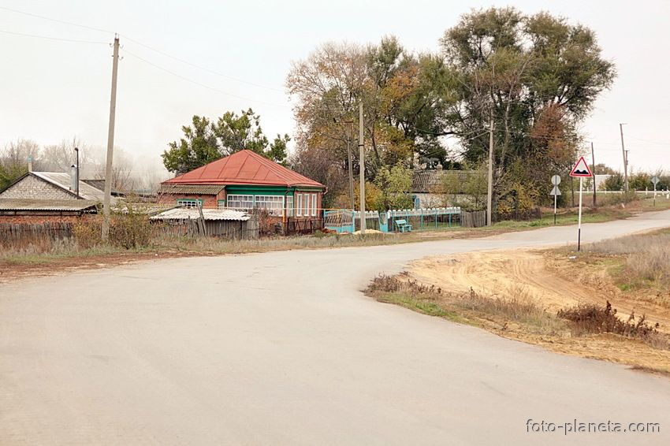
Ремонт и содержание автомобильных внутрипоселковых дорог местного значения сельского поселения в 1 полугодии 2019года составил- 427,3 тыс. рублей.

Slide 11
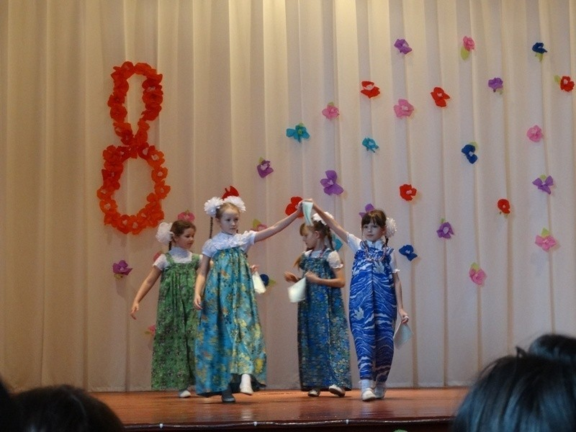
Муниципальная программа «Развитие культуры и туризма» в 1 полугодии - 1070,5 тыс. рублей

Slide 12
Уровень долговой нагрузки Грузиновского сельского поселения за 1 полугодие 2019г.
Под долговой нагрузкой подразумевается финансовый показатель, который отображает уровень обременения муниципального образования разнообразными обязательствами и возможностью выполнить их.
В Грузиновском сельском поселении долговых обязательств нет.

Slide 13
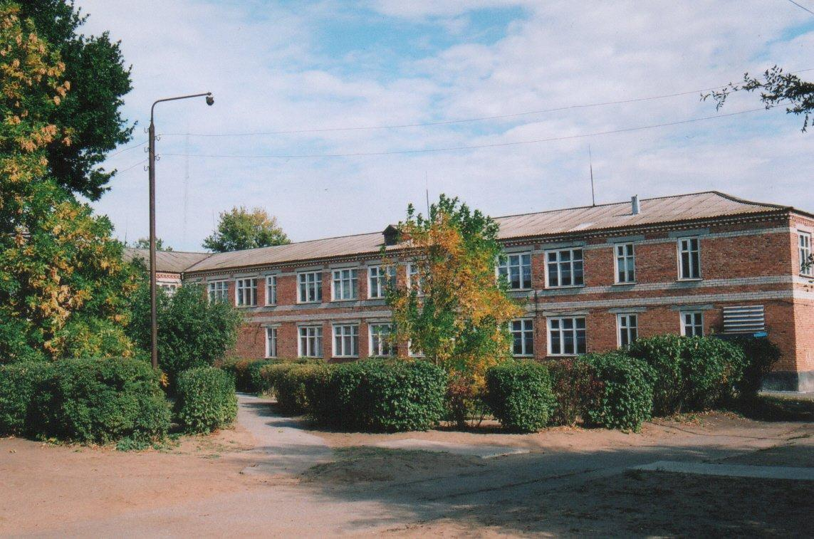
Большое спасибо за внимание!

